Slide 1
漢字書き順教材 教育出版 3年（2）
視覚障害児の発達と教育の探求
佐島研究室
Office Sashima

Slide 2
教育出版 3年生の漢字一覧(1/2)
上巻
白い花びら 開 返 事 動 物 乗 登 主 橋 岸
「発見ノート」を作ろう 発 予 想 調 葉 表 由 温
国語辞典の引き方 漢 意 味 重 号
たからものをしょうかいしよう 練 習
聞いてさがそう 取 駅 曲
漢字学習ノート 感 運 転 集
うめぼしのはたらき 実 消 化
めだか 面 泳 身 守 第 次 死 度 流 研 究 昭 和
俳句に親しむ 遊 様 陽 氷 有 者 旅
本で調べよう 館 相 談
クラスの「生き物ブック」を作ろう 章 全 題 皮
漢字の音と訓 庭 命 炭 平 等 品 代
のらねこ 速 待 君 両 問 部 安 屋 根 皿 秒 列 丁
きせつの言葉を集めよう 植 緑 祭 湯 豆 式
取材して知らせよう 客 仕 商 員 着 区
インタビューをしよう 申 写 真 礼
手紙を書いてつたえよう 期 所 送
送りがな 打 飲 負 暑 暗 洋 服 育 苦 薬
わすれられないおくりもの 助 向 悲 幸 終 寒 央

Slide 3
教育出版 3年生の漢字一覧(2/2)
本資料
下巻
世界の人につたわるように 世 界
くらしと絵文字 進 指 役 港 箱 注 深 病 院 都
絵文字で表そう 委 反 対 整 具 受 係 級
気持ちをつたえる話し方・聞き方 持 横
漢字の広場④ へんとつくり 童 柱 業 倍 投 球 宿 勉
モチモチの木 追 落 鼻 起 神 歯 医 坂 血 他 銀 油
こそあど言葉 農 湖 美
はっとしたことを詩に書こう 詩
ことわざ・慣用句 短 昔 筆 急
町の行事について発表しよう 使 決 始
文の組み立て 帳 局
漢字の広場⑤ 漢字の組み立て 笛 宮 定 庫 放 島
川をさかのぼる知恵 県 路 荷 板 鉄 州
十二支と月のよび名 羊
強く心にのこっていることを 族 配
漢字の広場⑥ 二つの漢字の組み合わせ 畑 軽 勝 酒
おにたのぼうし 福 去 住 拾 悪 息 波 階

Slide 4
世界の人につたわるように
あたらしい漢字： 世 界

Slide 5
世

Slide 7
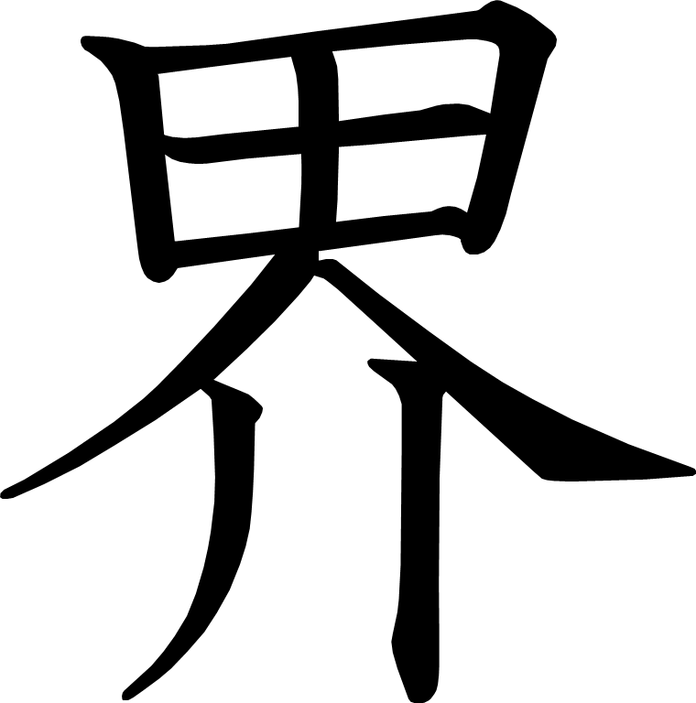
界

Slide 9
くらしと絵文字
あたらしい漢字： 進 指 役 港 箱 注 深 病 院 都

Slide 10
進
Notes:
10画目を2分割

Slide 12
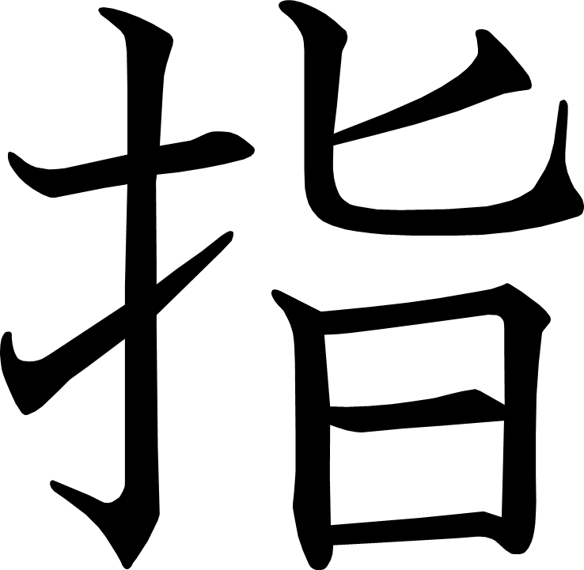
指
Notes:
2画目を2分割
5画目を2分割

Slide 14
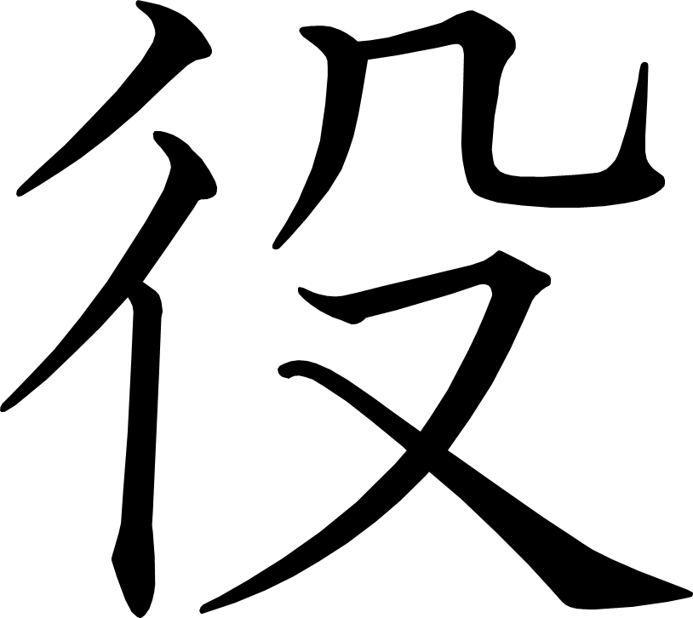
役
Notes:
5画目を2分割
6画目を2分割

Slide 16
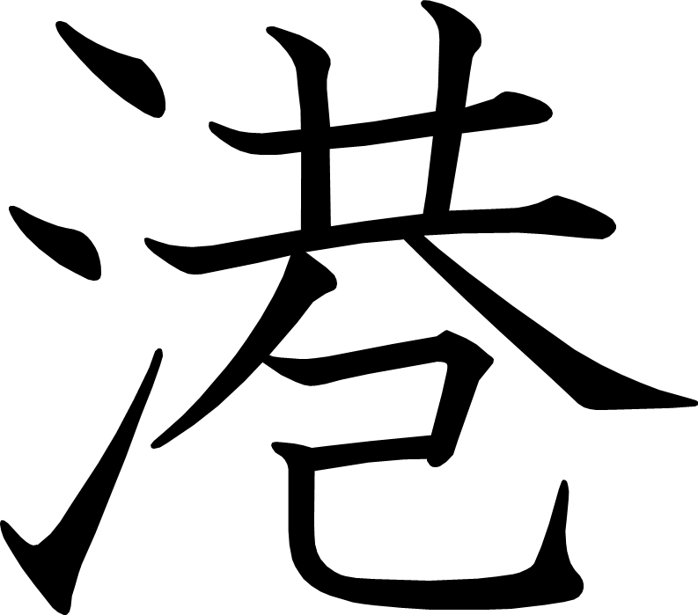
港
Notes:
3画目を2分割
12画目を2分割

Slide 18
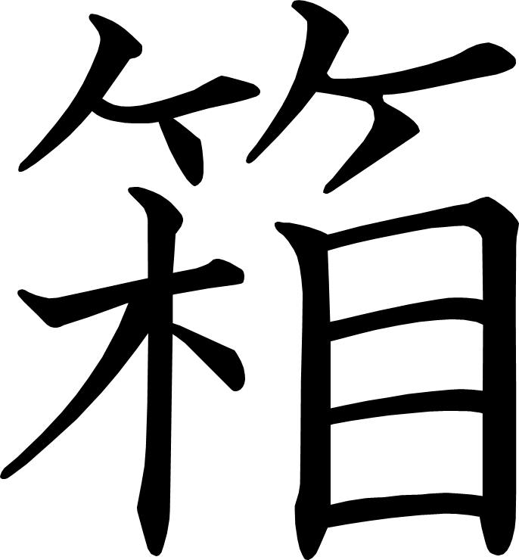
箱

Slide 20
注
Notes:
3画目を2分割

Slide 22
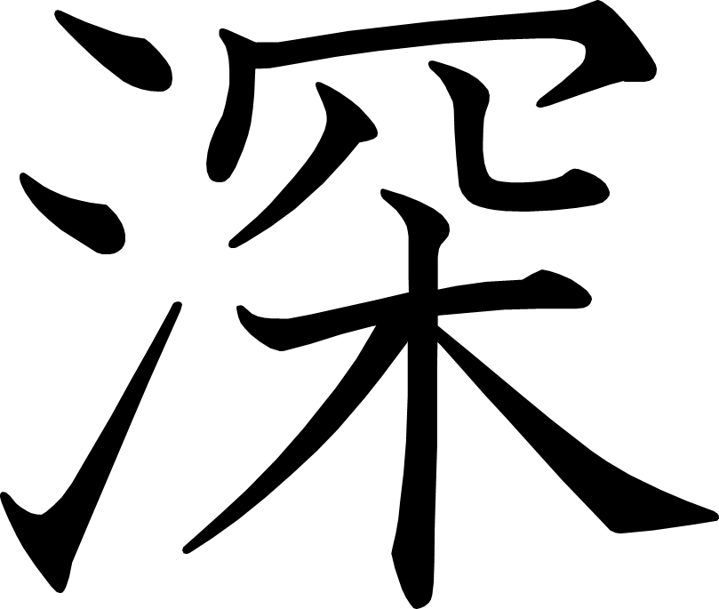
深
Notes:
3画目を2分割
5画目を2分割

Slide 24
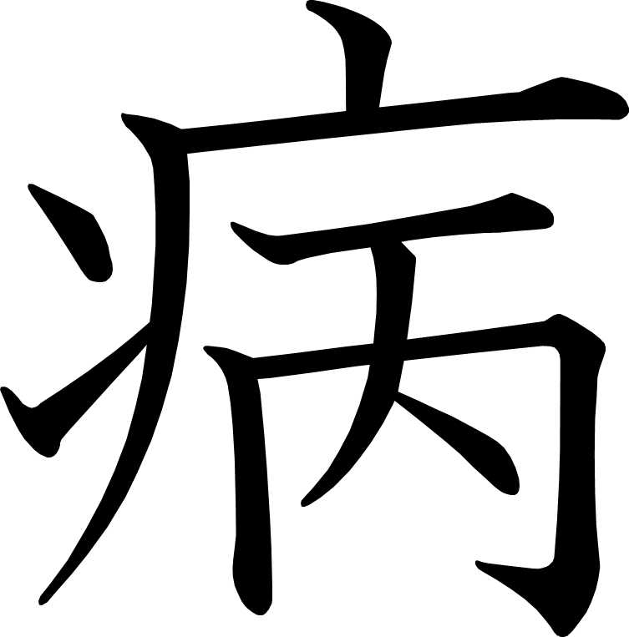
病
Notes:
5画目を2分割
8画目を2分割

Slide 26
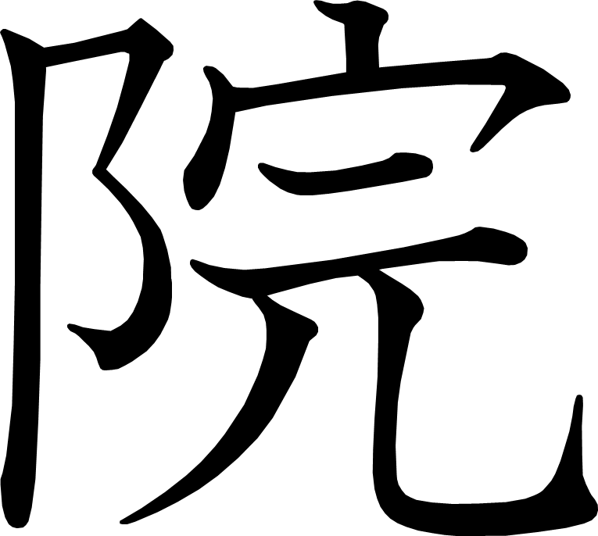
院
Notes:
1画目を2分割
2画目を3分割
6画目を2分割
10画目を2分割

Slide 28
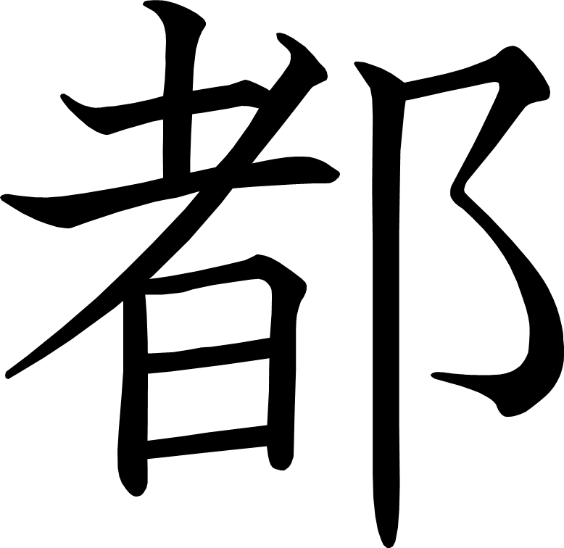
都
Notes:
9画目を2分割
10画目を3分割

Slide 30
絵文字で表そう
あたらしい漢字： 委 反 対 整 具 受 係 級

Slide 31
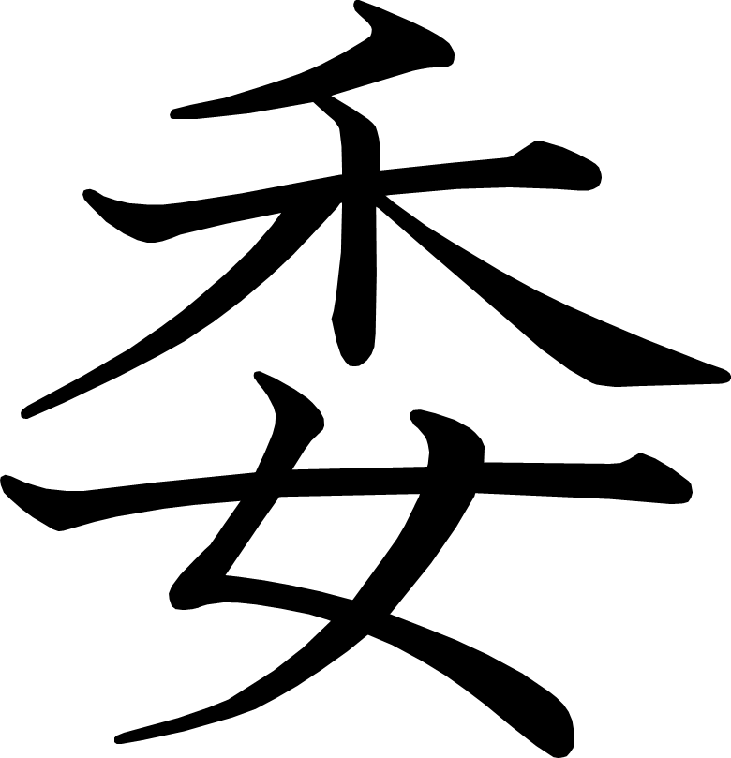
委
Notes:
6画目を2分割

Slide 33
反
Notes:
3画目を2分割

Slide 35
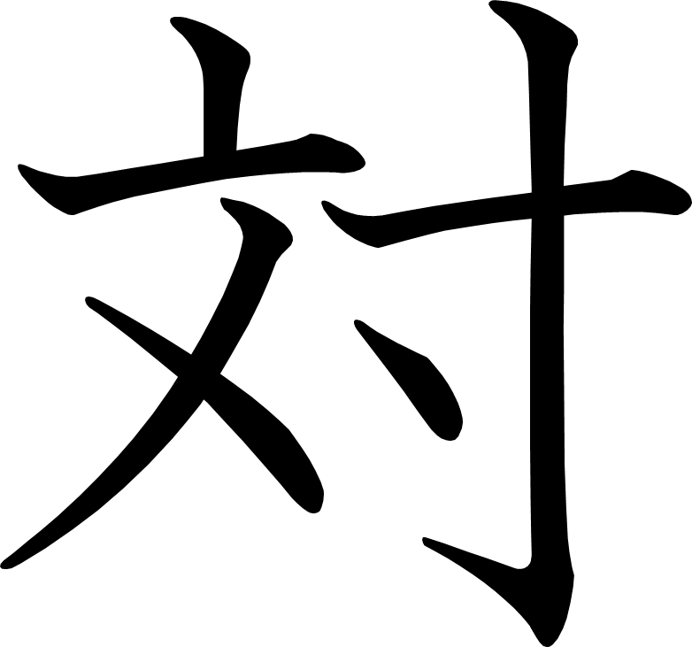
対
Notes:
6画目を2分割

Slide 37
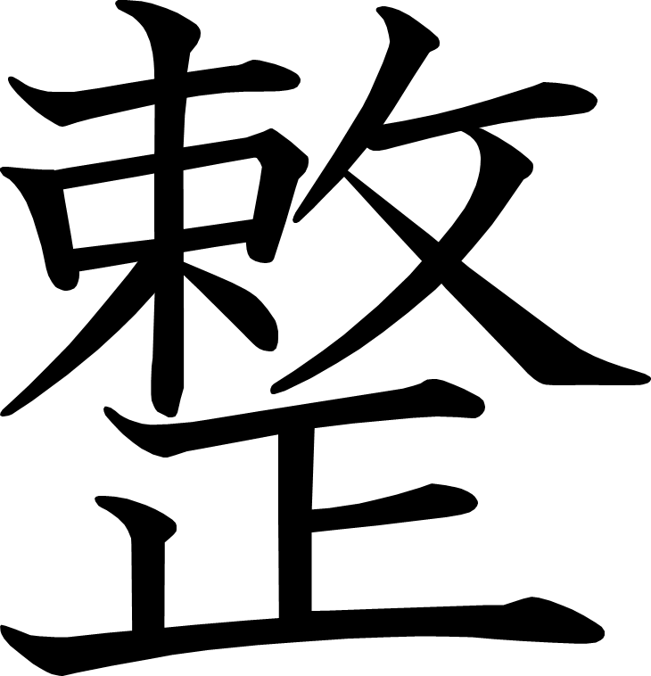
整

Slide 39
具

Slide 41
受
Notes:
6画目を2分割
7画目を2分割

Slide 43
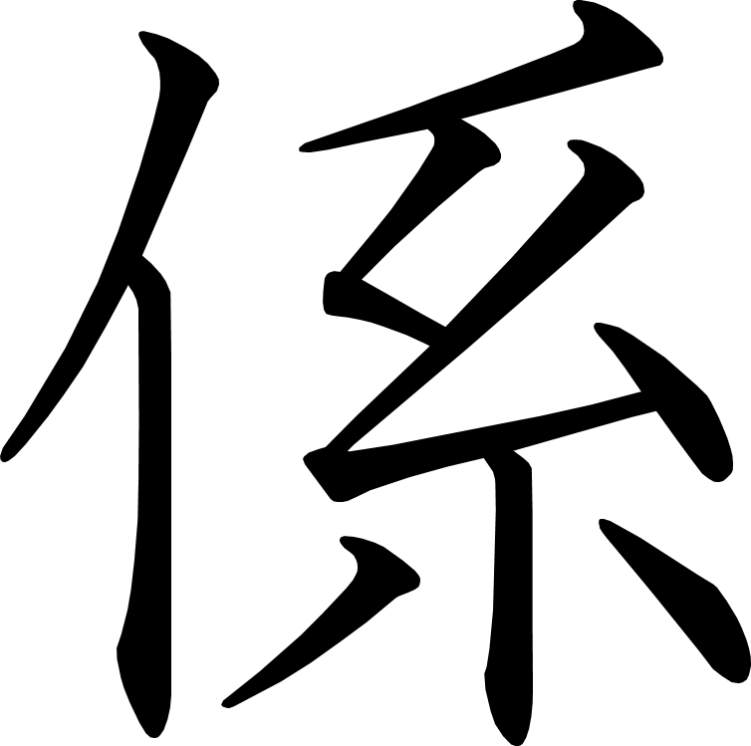
係
Notes:
4画目を2分割
5画目を2分割

Slide 45
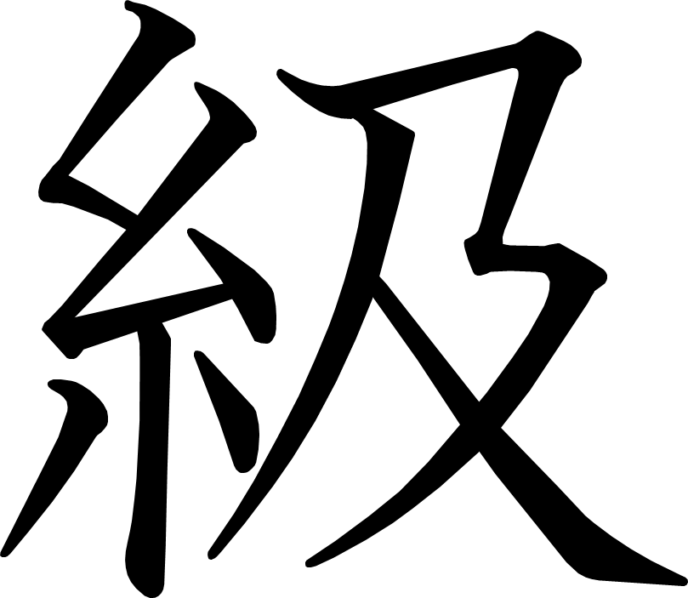
級
Notes:
1画目を2分割
2画目を2分割
8画目を4分割

Slide 47
気持ちをつたえる話し方・聞き方
あたらしい漢字： 持 横

Slide 48
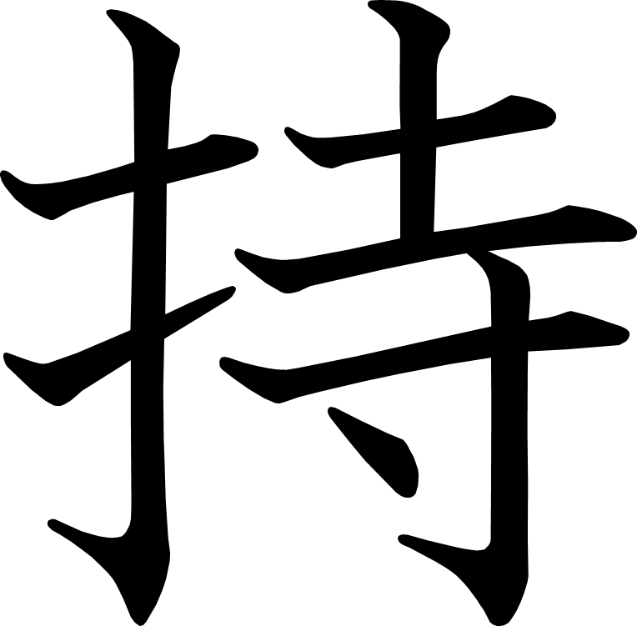
持
Notes:
3画目を2分割
8画目を2分割

Slide 50
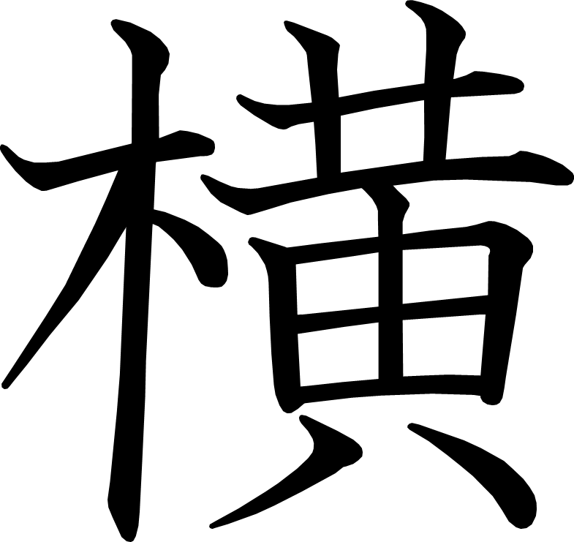
横

Slide 52
漢字の広場④ へんとつくり
あたらしい漢字： 童 柱 業 倍 投 球 宿 勉

Slide 53
童

Slide 55
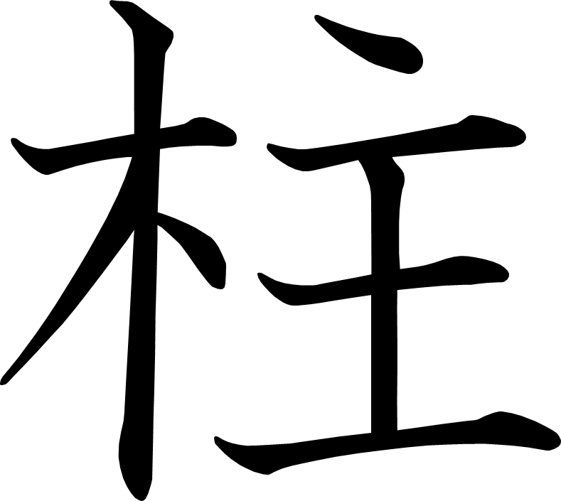
柱

Slide 57
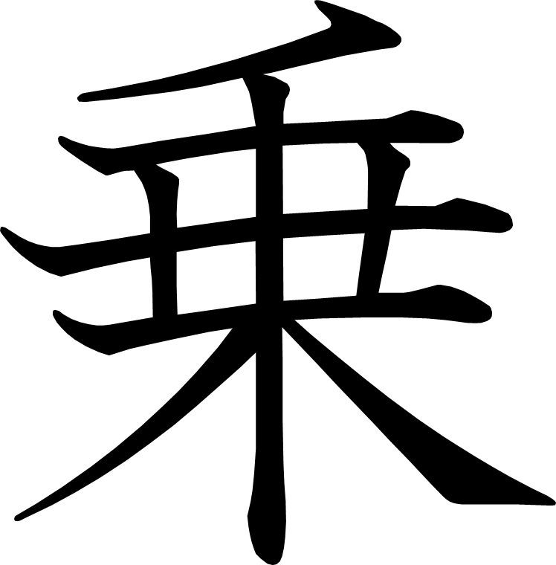
乗

Slide 59
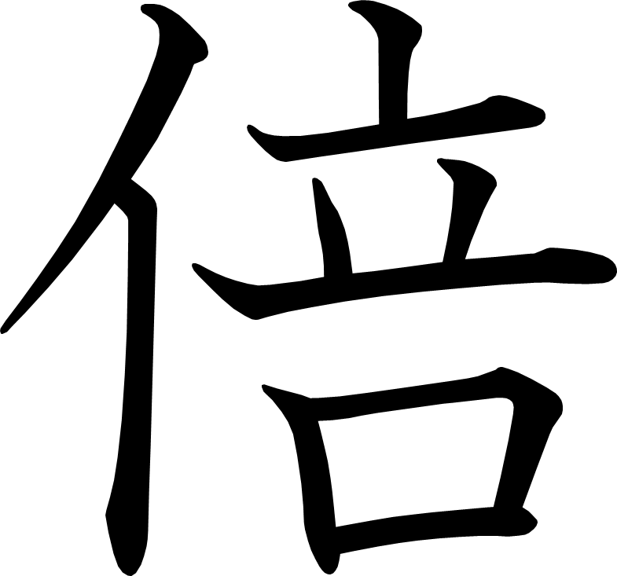
倍

Slide 61
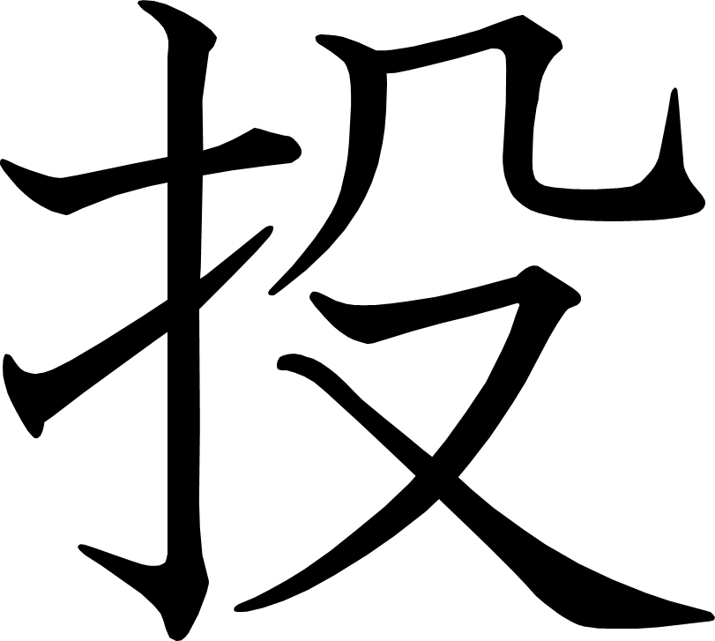
投
Notes:
2画目を2分割
5画目を2分割
6画目を2分割

Slide 63
球
Notes:
6画目を2分割
8画目を2分割

Slide 65
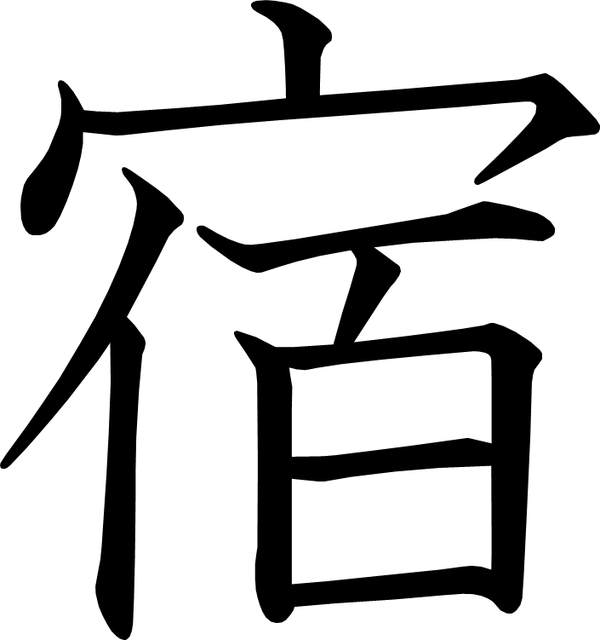
宿
Notes:
3画目を2分割

Slide 67
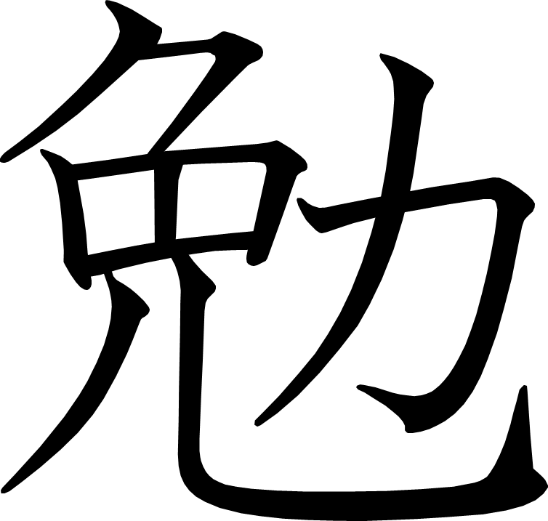
勉
Notes:
2画目を2分割
8画目を2分割
9画目を3分割

Slide 69
モチモチの木
あたらしい漢字： 追 落 鼻 起 神 歯 医 坂 血 他 銀 油

Slide 70
追
Notes:
8画目を2分割

Slide 72
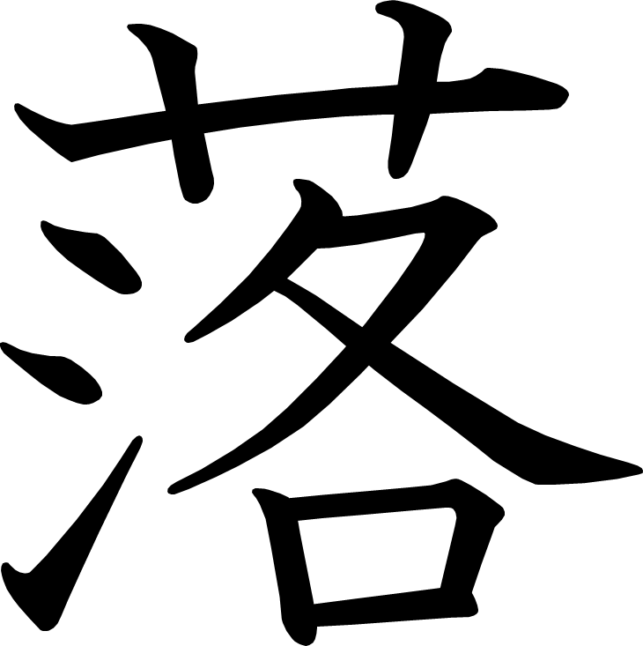
落
Notes:
8画目を2分割

Slide 74
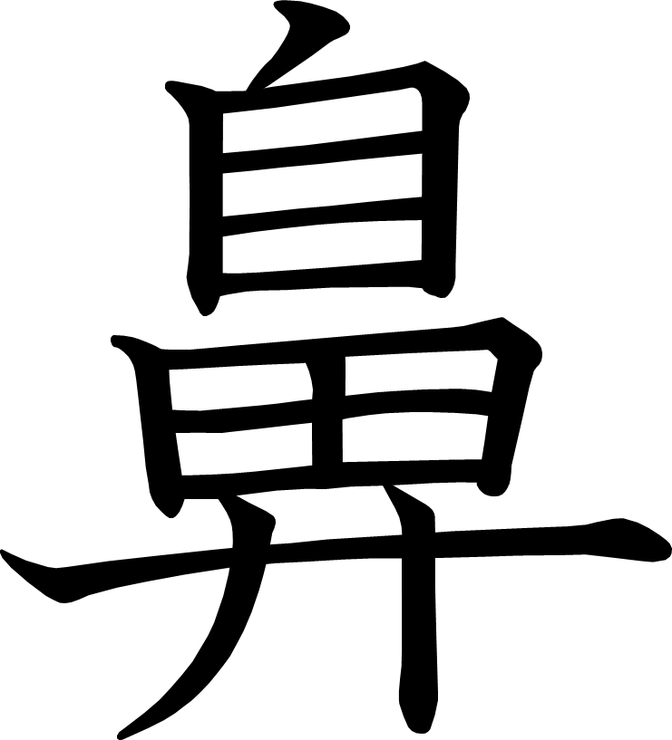
鼻

Slide 76
起
Notes:
10画目を2分割

Slide 78
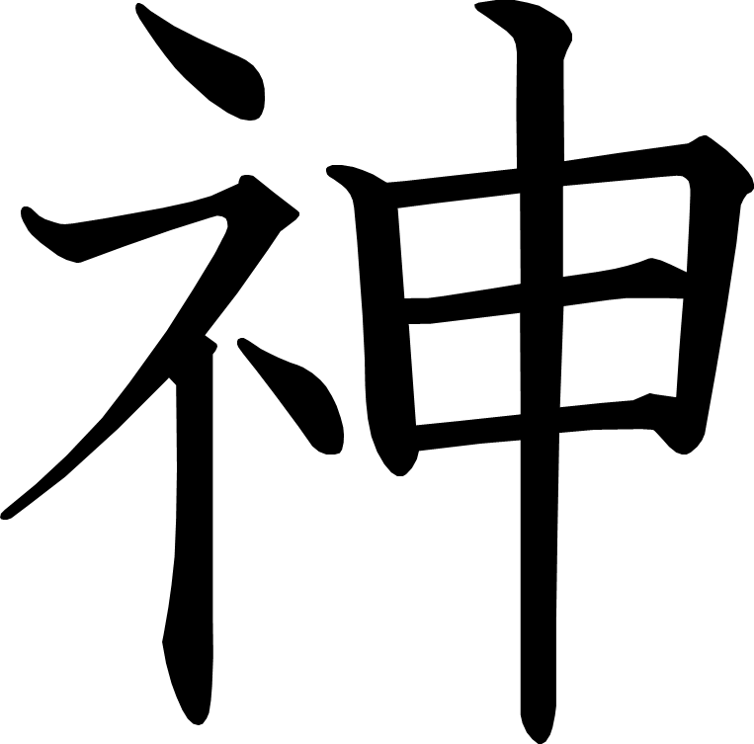
神
Notes:
2画目を2分割

Slide 80
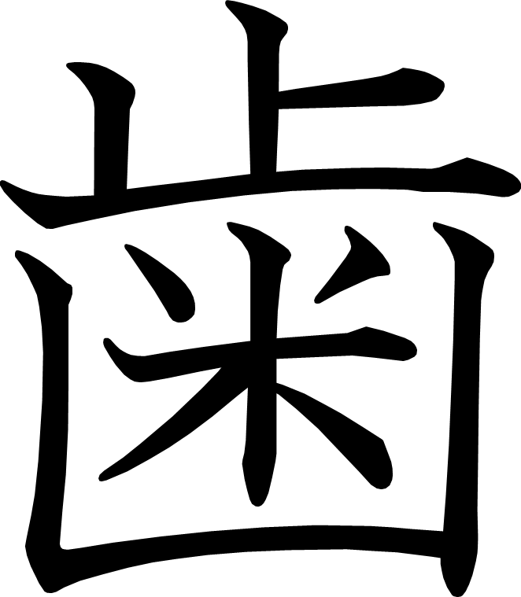
歯

Slide 82
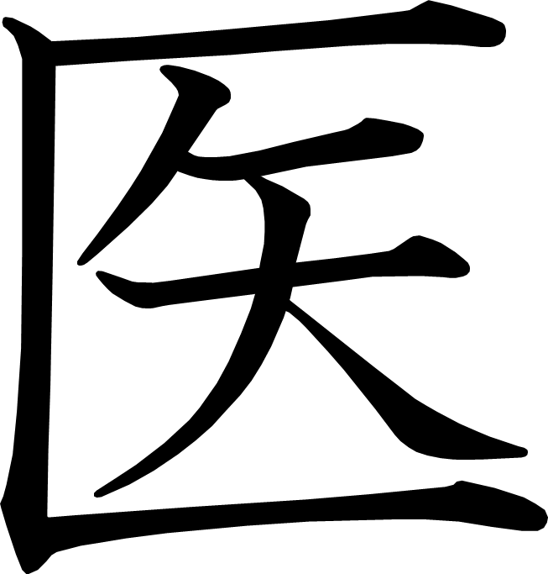
医

Slide 84
坂
Notes:
6画目を2分割

Slide 86
血

Slide 88
他
Notes:
3画目を3分割
5画目を2分割

Slide 90
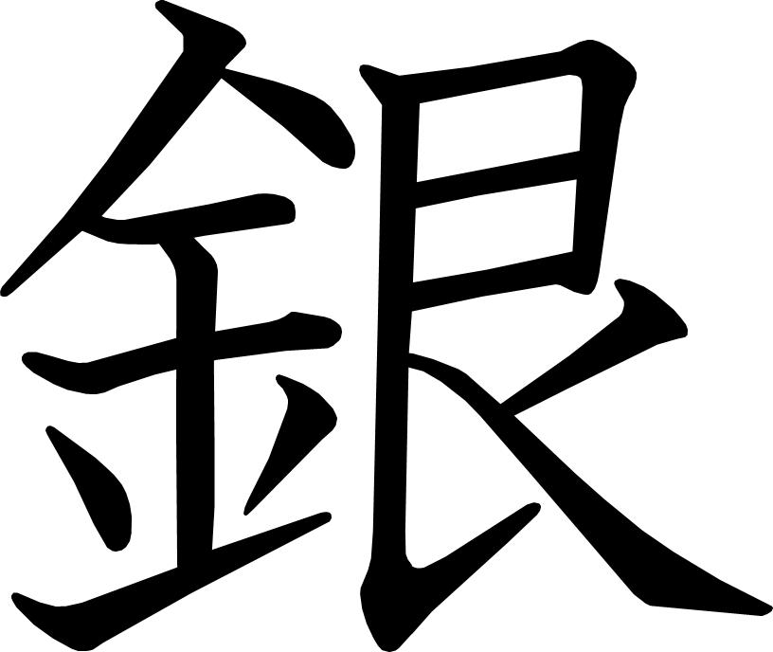
銀
Notes:
12画目を2分割

Slide 92
油
Notes:
3画目を2分割

Slide 94
こそあど言葉
あたらしい漢字： 農 湖 美

Slide 95
農
Notes:
11画目を2分割
12画目を2分割

Slide 97
湖
Notes:
3画目を2分割
10画目を2分割

Slide 99
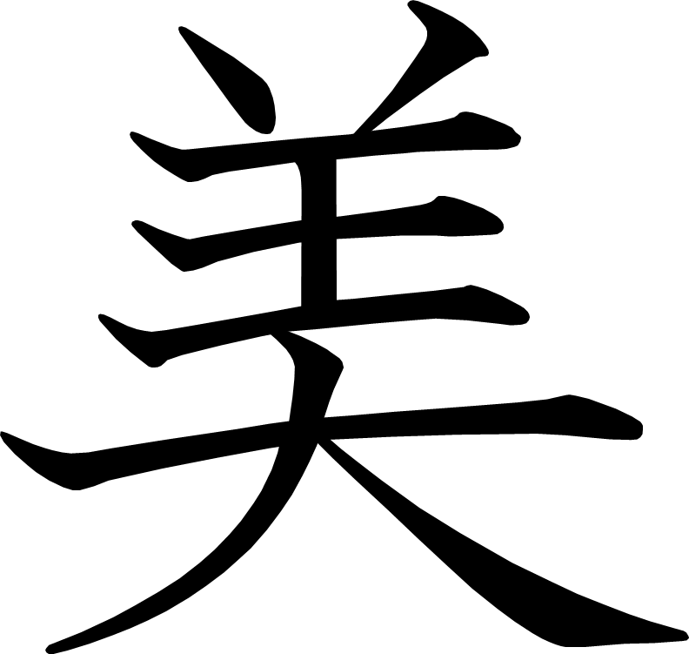
美

Slide 101
はっとしたことを詩に書こう
あたらしい漢字：詩

Slide 102
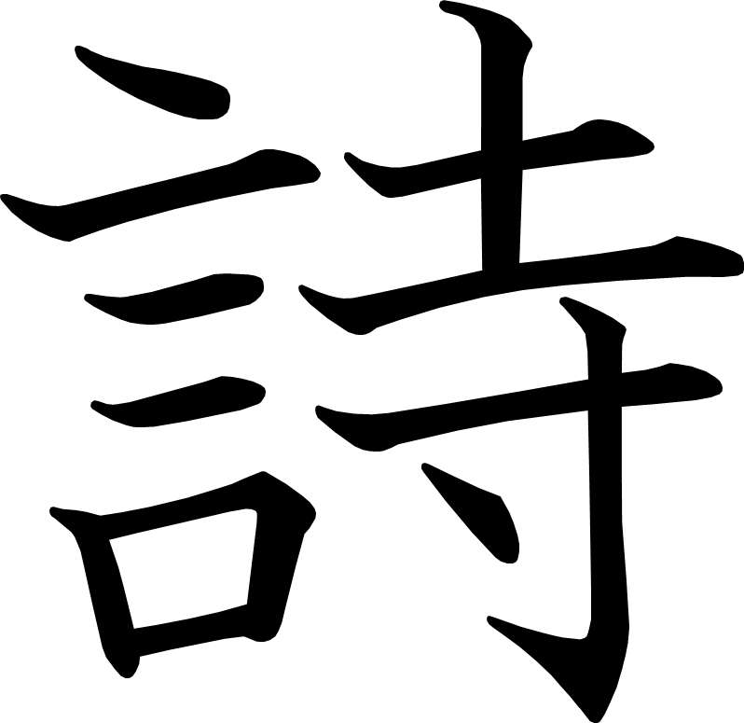
詩
Notes:
12画目を2分割

Slide 104
ことわざ・慣用句
あたらしい漢字： 短 昔 筆 急

Slide 105
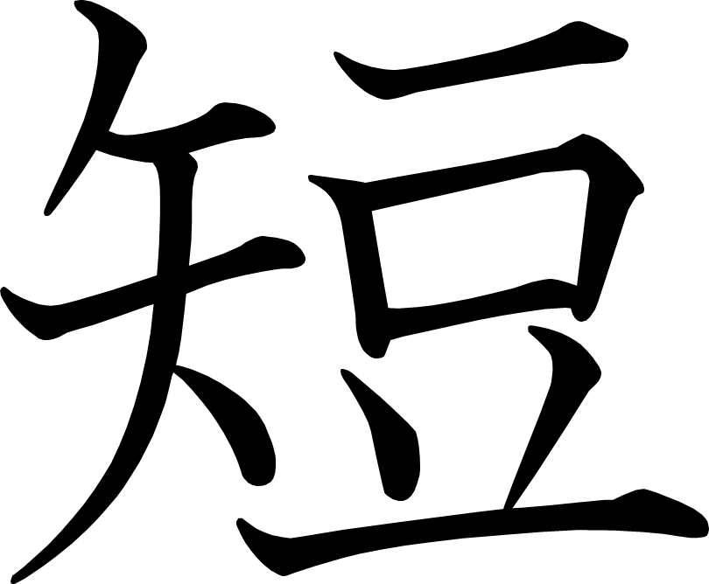
短

Slide 107
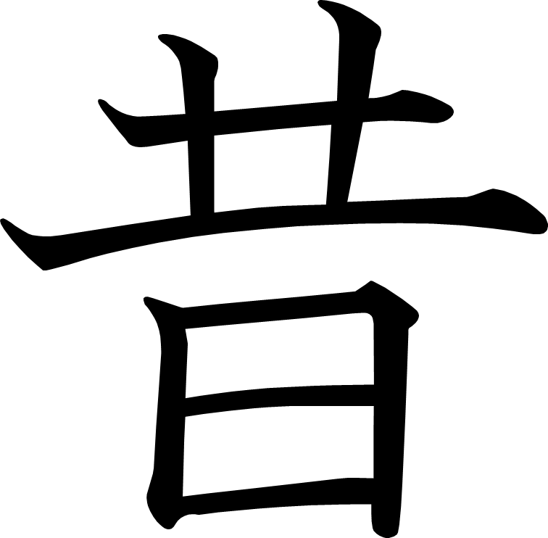
昔

Slide 109
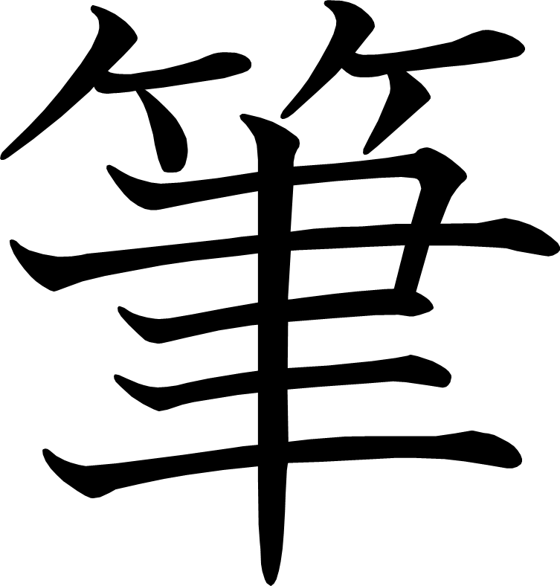
筆

Slide 111
急
Notes:
2画目を2分割
7画目を2分割
8画目を2分割

Slide 113
町の行事について発表しよう
あたらしい漢字：使 決 始

Slide 114
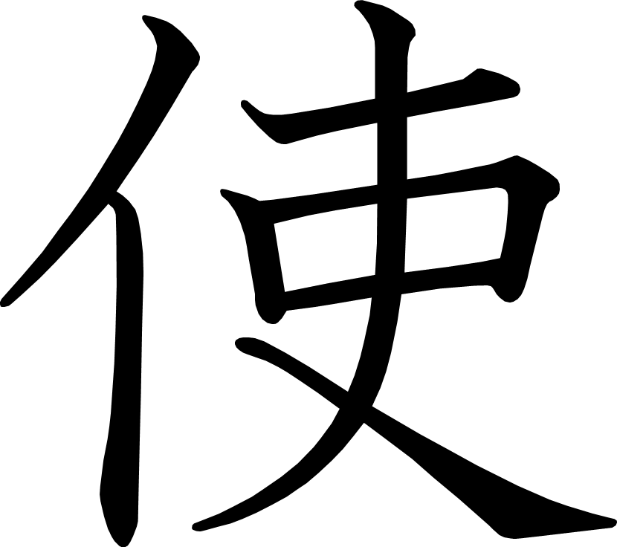
使

Slide 116
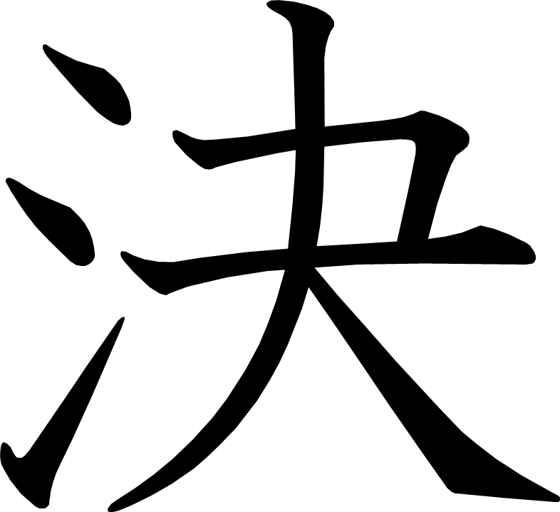
決
Notes:
3画目を2分割

Slide 118
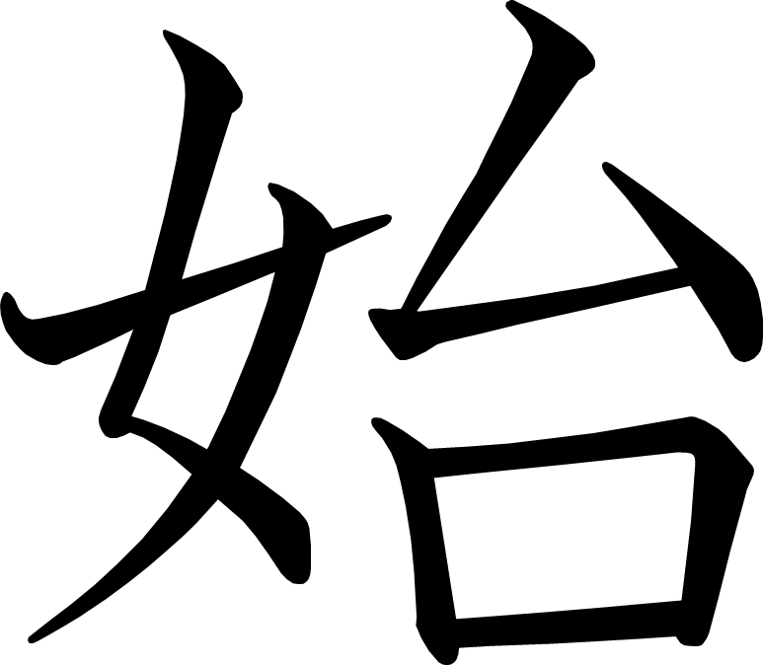
始
Notes:
1画目を2分割
4画目を2分割

Slide 120
文の組み立て
あたらしい漢字：帳 局

Slide 121
帳
Notes:
2画目を2分割
9画目を2分割

Slide 123
局
Notes:
4画目を2分割

Slide 125
漢字の広場⑤ 漢字の組み立て
あたらしい漢字：笛 宮 定 庫 放 島

Slide 126
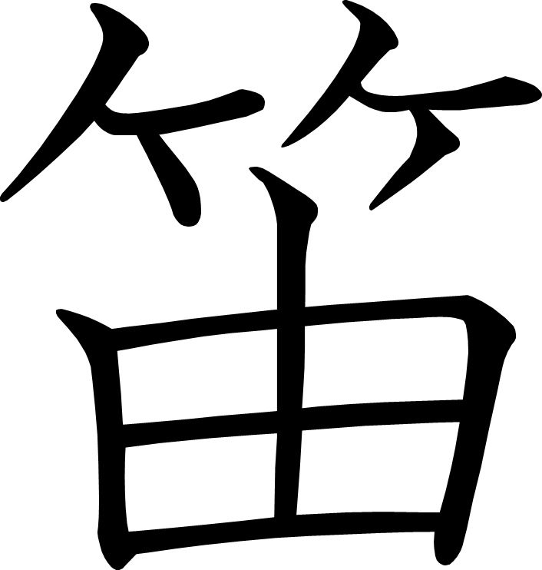
笛

Slide 128
宮
Notes:
3画目を2分割

Slide 130
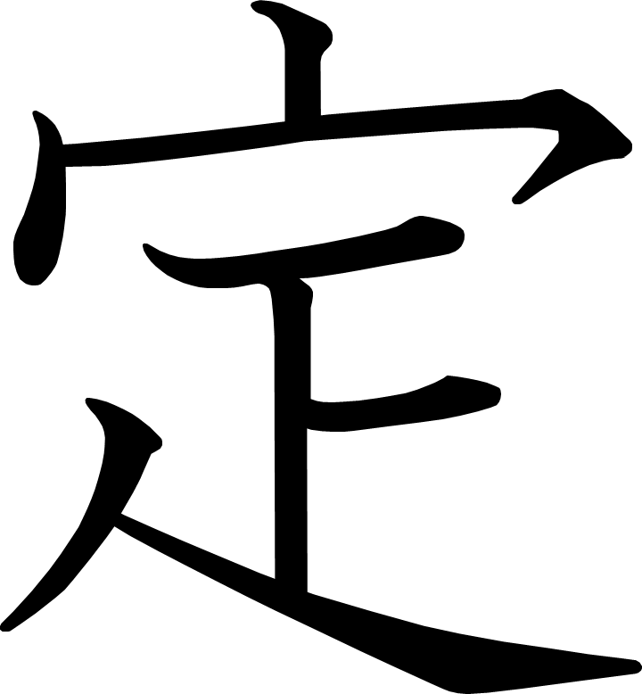
定
Notes:
3画目を2分割

Slide 132
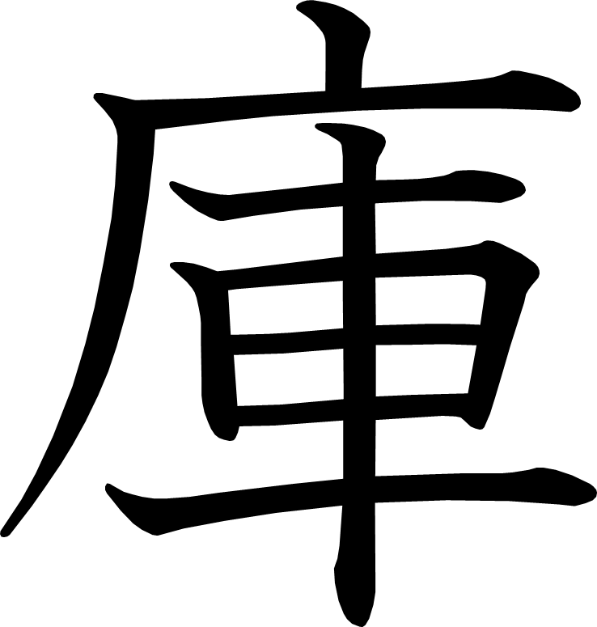
庫

Slide 134
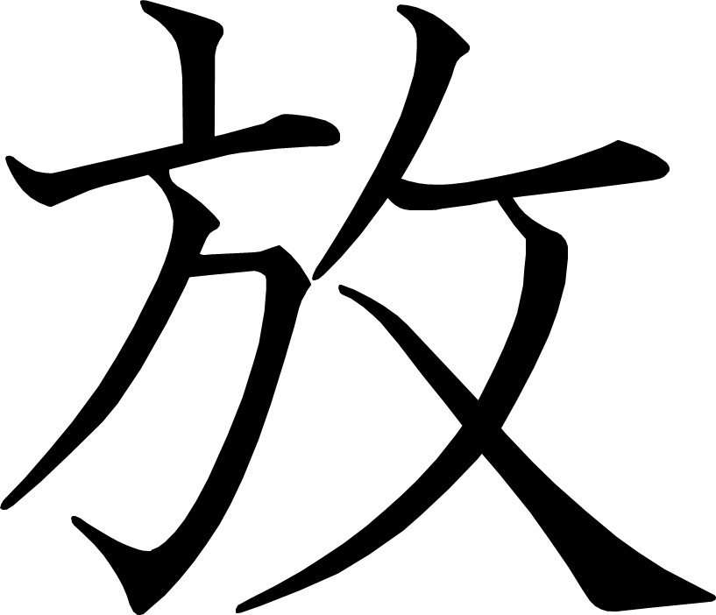
放
Notes:
3画目を3分割

Slide 136
島
Notes:
7画目を3分割

Slide 138
川をさかのぼる知恵
あたらしい漢字：県 路 荷 板 鉄 州

Slide 139
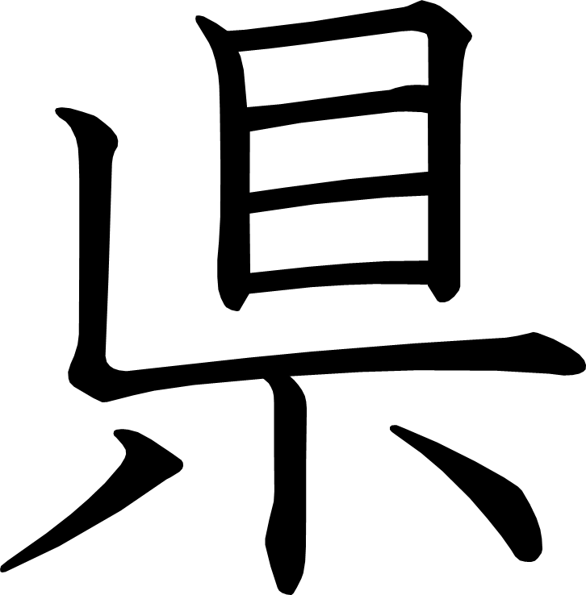
県

Slide 141
路
Notes:
9画目を2分割

Slide 143
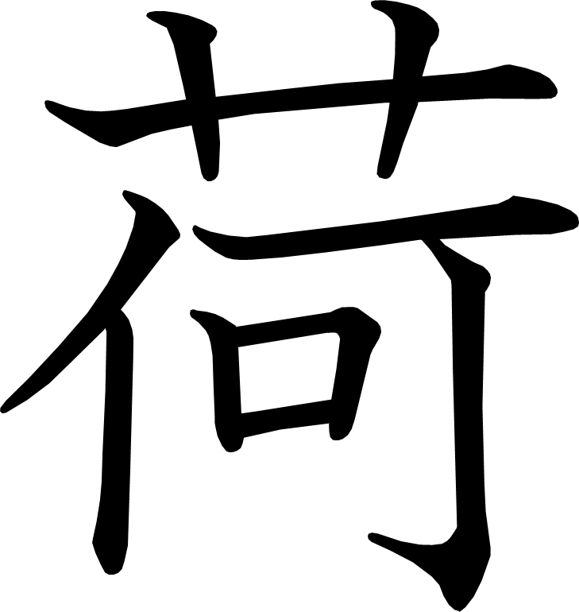
荷
Notes:
7画目を2分割

Slide 145
板
Notes:
7画目を2分割

Slide 147
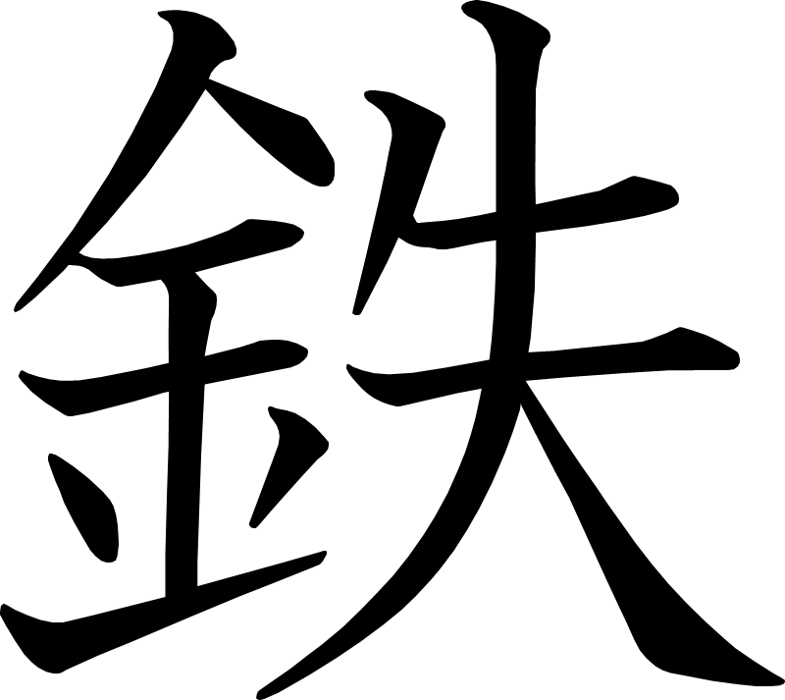
鉄

Slide 149
州

Slide 151
十二支と月のよび名
あたらしい漢字：羊

Slide 152
強く心にのこっていることを
あたらしい漢字： 族 配

Slide 153
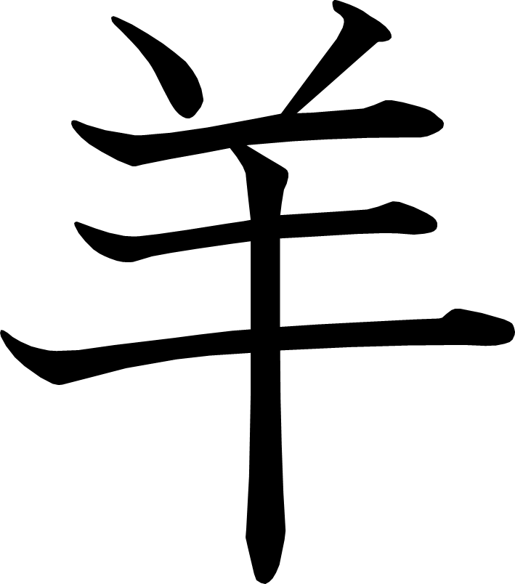
羊

Slide 155
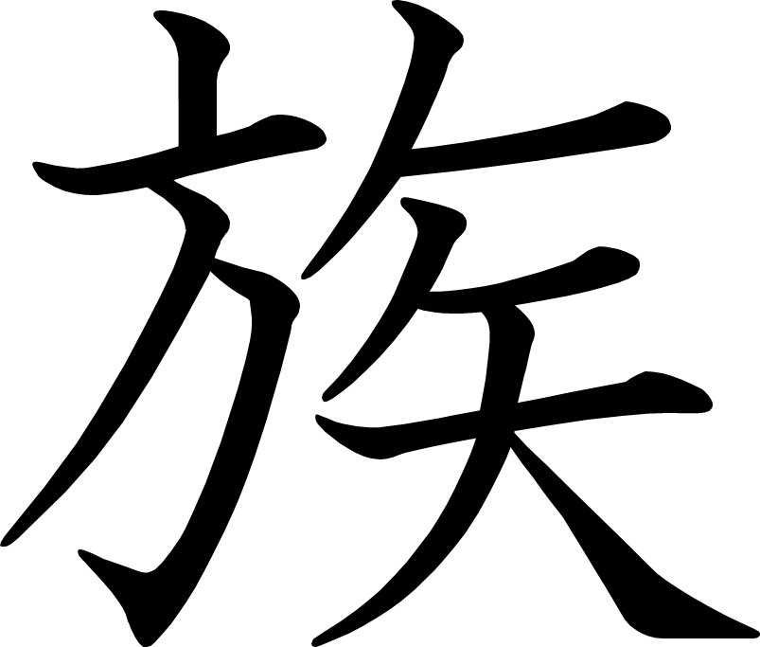
族
Notes:
3画目を3分割
4画目を2分割

Slide 157
配
Notes:
10画目を2分割

Slide 159
漢字の広場⑥ 二つの漢字の組み合わせ
あたらしい漢字： 畑 軽 勝 酒

Slide 160
畑
Notes:
2画目を2分割

Slide 162
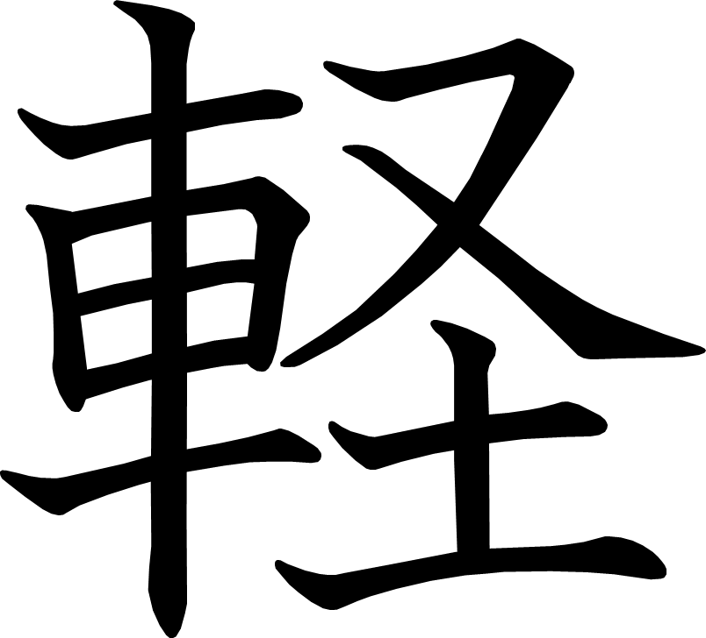
軽
Notes:
8画目を2分割

Slide 164
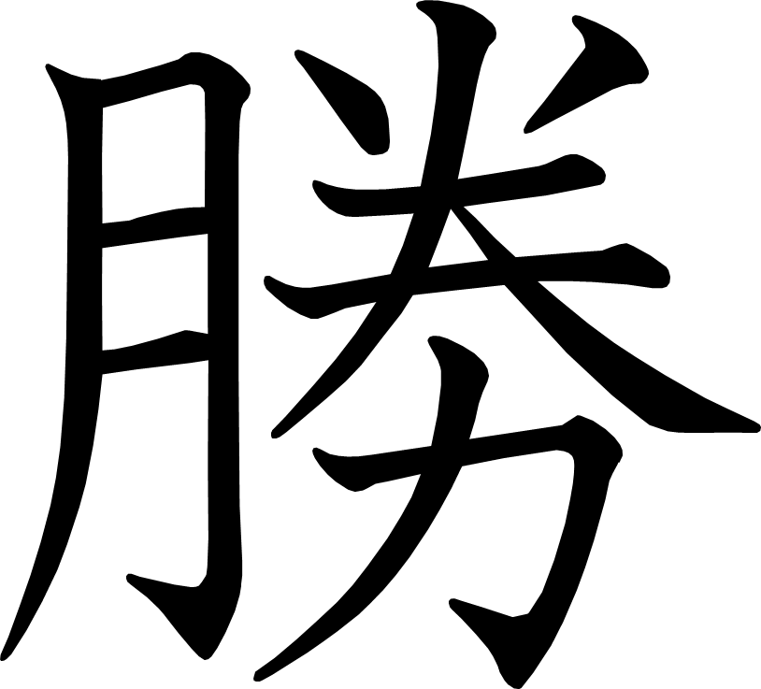
勝
Notes:
2画目を2分割
11画目を3分割

Slide 166
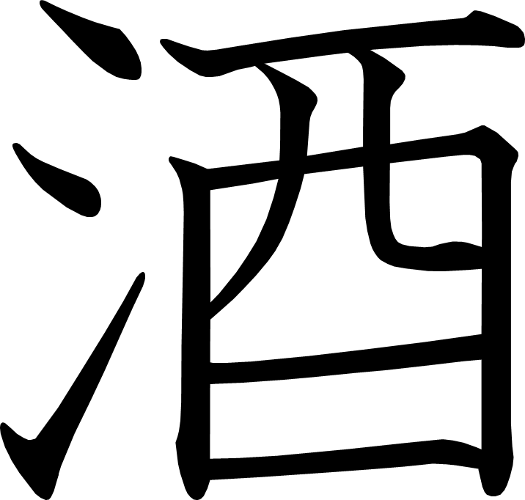
酒
Notes:
3画目を2分割

Slide 168
おにたのぼうし
あたらしい漢字： 福 去 住 拾 悪 息 波 階

Slide 169
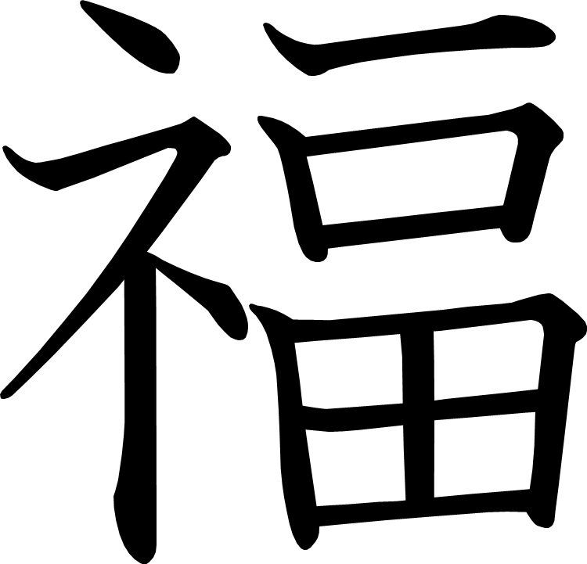
福
Notes:
2画目を2分割

Slide 171
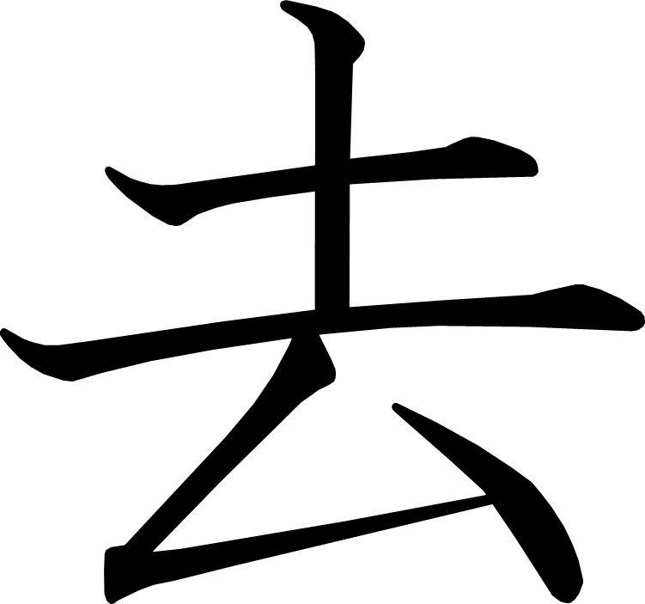
去
Notes:
4画目を2分割

Slide 173
住

Slide 175
拾
Notes:
2画目を2分割

Slide 177
悪
Notes:
9画目を2分割
10画目を2分割

Slide 179
息
Notes:
8画目を2分割

Slide 181
波
Notes:
3画目を2分割
5画目を2分割
7画目を2分割

Slide 183
階
Notes:
2画目を2分割 3画目を3分割
5画目を2分割
7画目を2分割

